Slide 1
Lab1:系统上电启动

Slide 2
实验内容
RISC-V处理器上电启动的过程
操作系统内核的加载过程

Slide 3
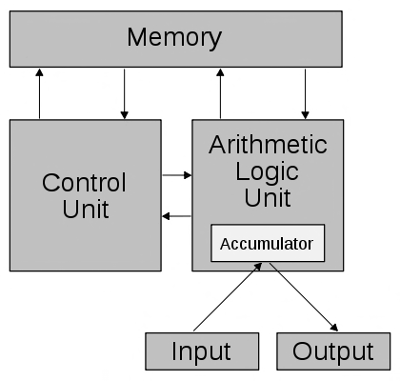
系统引导
程序从哪里来？
程序从哪里开始？
Notes:
3

Slide 4
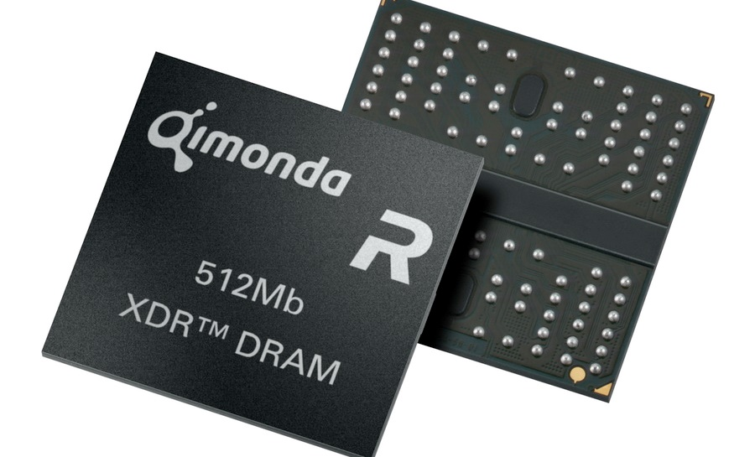
存储器
Notes:
4

Slide 5

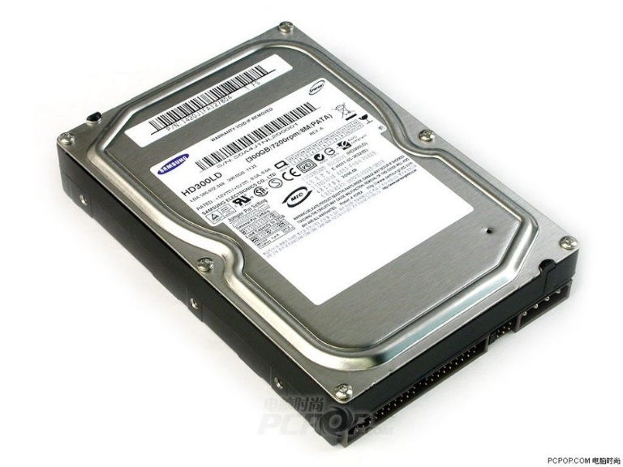


存储器－－掉电不丢失
Notes:
5

Slide 6
一种特殊的存储芯片
掉电不丢失
读取的方式和ram一致
所在的地址与复位地址相同
ROM
Eeprom
Nor Flash

Slide 7
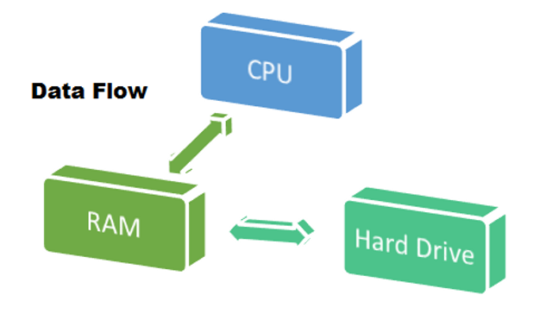
BIOS in X86
OpenSBI in RV

Slide 8
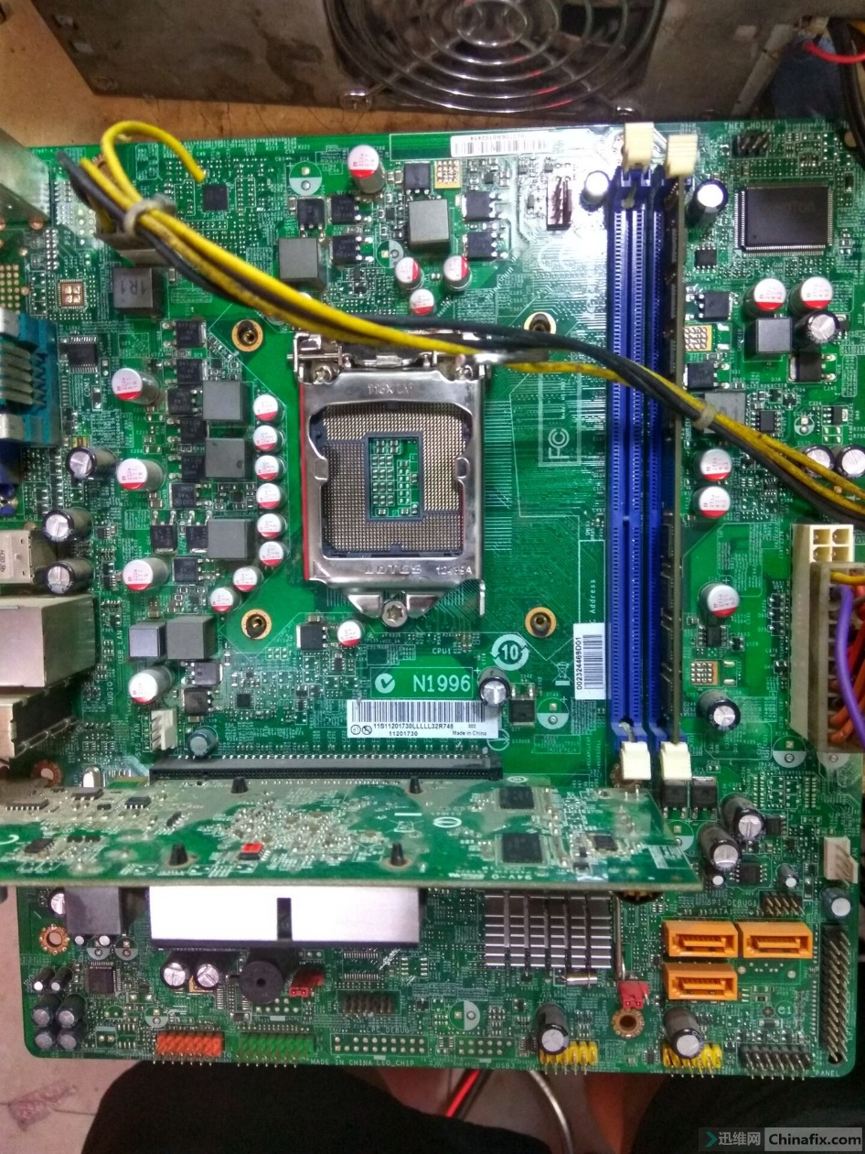
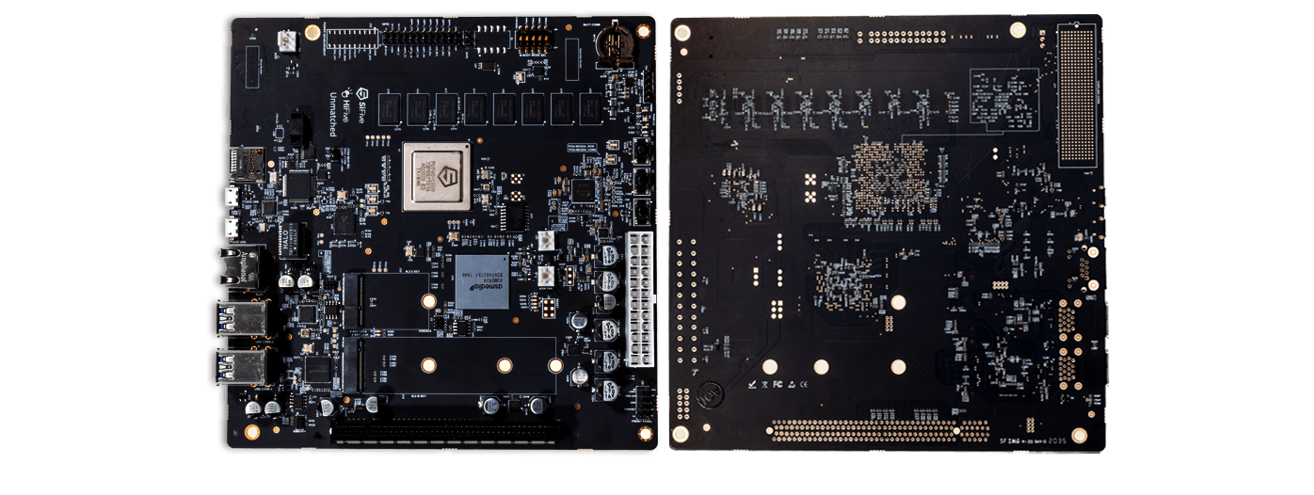
主板上的BIOS/SBI存储芯片
HiFive Unmatched开发板

Slide 9
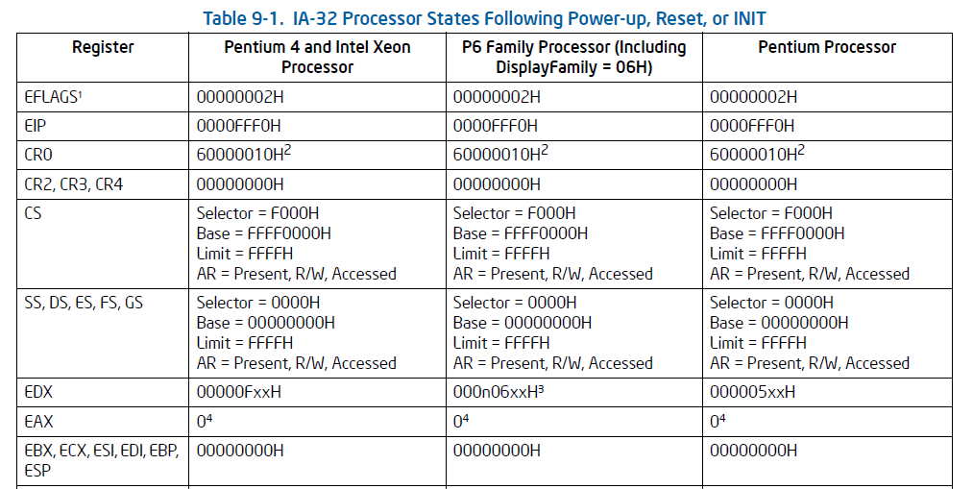
启动流程追踪1
摘自"IA-32 Intel体系结构软件开发者手册"

Slide 10
x86启动顺序 – 第一条指令
CS = F000H, EIP = 0000FFF0H
实际地址是:
Base + EIP = FFFF0000H + 0000FFF0H = FFFFFFF0H
这是BIOS的EPROM (Erasable Programmable Read Only Memory) 所在地
当CS被新值加载，则地址转换规则将开始起作用
通常第一条指令是一条长跳转指令(这样CS和EIP都会更新)，跳转到BIOS代码中执行

Slide 11
QEMU模拟
QEMU是一个大型的开源C程序，模拟一台 64 位 RISC-V 架构的计算机，它包含一个 CPU 、一条物理内存以及若干 I/O 外设。它的具体配置（比如 CPU 的核数或是物理内存的大小）均可由用户自由调整。
作为模拟器，在宿主机看来它只是一个用户程序，在QEMU的主循环中，只在做一件事情：
读取4字节或者8字节的RISC-V指令。
解析RISC-V指令，找出对应的操作码（opcode）
之后，在软件中执行相应的指令。
RISCV-指令
指令翻译器
地址转换器
X86处理器

Slide 12
Show me the code
hw/riscv/virt.c

Slide 13
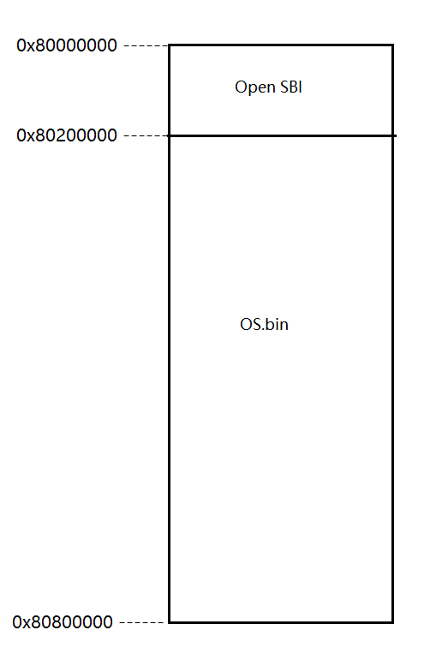
RISC-V启动流程
virt 平台上，物理内存的起始物理地址为 0x80000000 ，物理内存的默认大小为 128MiB ，我们只会用到最低的 8MiB 物理内存，对应的物理地址区间为 [0x80000000,0x80800000) 。
Qemu启动后 ，在 Qemu 开始执行任何指令之前，首先两个文件将被加载到 Qemu 的物理内存中：即作为 bootloader 的 opensbi.bin 被加载到物理内存以物理地址 0x80000000 开头的区域上，同时内核镜像 os.bin 被加载到以物理地址 0x80200000 开头的区域上。

Slide 14
RISC-V启动顺序
第一阶段：将必要的文件载入到 Qemu 物理内存之后，Qemu CPU 的程序计数器（PC, Program Counter）会被初始化为 0x1000 ，因此 Qemu 实际执行的第一条指令位于物理地址 0x1000 ，接下来它将执行寥寥数条指令并跳转到物理地址 0x80000000 对应的指令处并进入第二阶段。该地址 0x80000000 被写死在 Qemu 中，作为 Qemu 的使用者，我们在不触及 Qemu 源代码的情况下无法进行更改

Slide 15
RISC-V启动顺序
第二阶段：由于 Qemu 的第一阶段固定跳转到 0x80000000 ，我们将负责第二阶段的 bootloader opensbi.bin 放在以物理地址 0x80000000 开头的物理内存中，这样就能保证 0x80000000 处正好保存 bootloader 的第一条指令。在这一阶段，bootloader 负责对计算机进行一些初始化工作，并跳转到下一阶段软件的入口，在 Qemu 上即可实现将计算机控制权移交给我们的内核镜像 os.bin 。

Slide 16
RISC-V启动顺序
第三阶段：为了正确地和上一阶段的 OpenSBI 对接，我们需要保证内核的第一条指令位于物理地址 0x80200000 处。为此，我们需要将内核镜像预先加载到 Qemu 物理内存以地址 0x80200000 开头的区域上。一旦 CPU 开始执行内核的第一条指令，证明计算机的控制权已经被移交给我们的内核，也就完成了加载操作系统的目标。

Slide 17
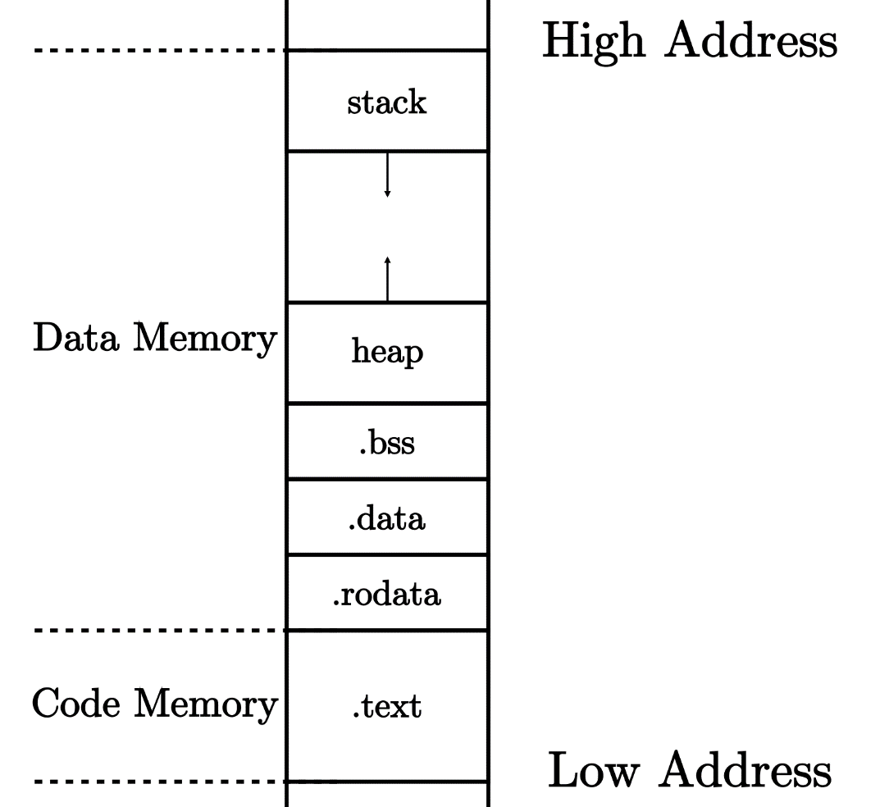
内存布局
可执行文件至少可以分成代码和数据两部分，在程序运行起来的时候它们的功能并不相同：代码部分由一条条可以被 CPU 解码并执行的指令组成，而数据部分只是被 CPU 视作可读写的内存空间。事实上我们还可以根据其功能进一步把两个部分划分为更小的单位： 段 (Section) 。不同的段会被编译器放置在内存不同的位置上，这构成了程序的 内存布局 (Memory Layout)。

Slide 18
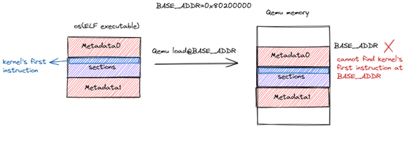
ELF文件
内核可执行文件完全符合我们对于内存布局的要求，但是我们不能将其直接提交给 Qemu ，因为它除了实际会被用到的代码和数据段之外还有一些多余的元数据，这些元数据无法被 Qemu 在加载文件时利用，且会使代码和数据段被加载到错误的位置。如下图所示：
图中红色的区域表示内核可执行文件中的元数据，深蓝色的区域表示各个段（包括代码段和数据段），而浅蓝色区域则表示内核被执行的第一条指令，它位于深蓝色区域开头。
当直接将内核可执行文件 os 加载到 Qemu 内存的 0x80200000 处，由于内核可执行文件的开头是一段元数据，这会导致 Qemu 内存 0x80200000 处无法找到内核第一条指令，也就意味着 OpenSBI 无法正常将计算机控制权转交给内核。

Slide 19
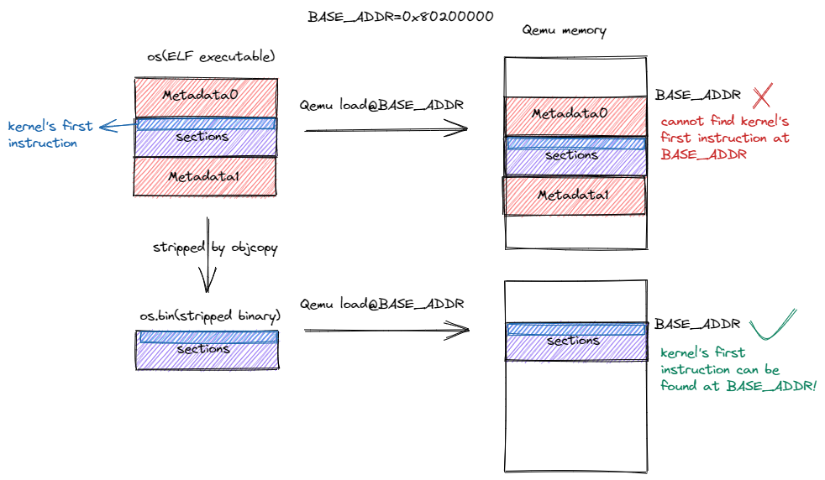
Bin文件
因此，我们通过objcopy将元数据丢弃得到的内核镜像 os.bin ，如图示的下半部分中， os.bin 被加载到 Qemu 之后，则可以在 0x80200000 处正确找到内核第一条指令，也就意味着 OpenSBI 正常将计算机控制权转交给内核。

Slide 20
RISCV启动顺序 – 参考资料
An introduction to https://en.wikipedia.org/wiki/Timeline_of_operating_systems
An introduction to Qemu Virt: https://www.qemu.org/docs/master/system/riscv/virt.html
An introduction to ELF format: http://wiki.osdev.org/ELF

Slide 21
延伸阅读：X86是如何启动的

Slide 22
实模式与保护模式
实模式
（即实地址访问模式）它是Intel公司80286及以后的x86(80386,80486和80586等)兼容处理器（CPU）的一种操作模式。实模式被特殊定义为20位地址内存可访问空间上，这就意味着它的容量是2的20次幂（1M）的可访问内存空间（物理内存和BIOS-ROM），软件可通过这些地址直接访问BIOS程序和外围硬件。实模式下处理器没有硬件级的内存保护概念和多道任务的工作模式。但是为了向下兼容，所以80286及以后的x86系列兼容处理器仍然是开机启动时工作在实模式下。80186和早期的处理器仅有一种操作模式，就是后来我们所定义的实模式。实模式虽然能访问到1M的地址空间，但是由于BIOS的映射作用（即BIOS占用了部分空间地址资源），所以真正能使用的物理内存空间（内存条），也就是在640k到924k之间。1M地址空间组成是由16位的段地址和16位的段内偏移地址组成的。用公式表示为：物理地址=左移4位的段地址+偏移地址。
保护模式
经常缩写为p-mode,在Intel iAPX 286程序员参考手册中（iAPX 286是Intel 80286的另一种叫法）它又被称作为虚拟地址保护模式。经管在Intel 80286手册中已经提出了虚地址保护模式，但实际上它只是一个指引，真正的32位地址出现在Intel 80386上。保护模式本身是80286及以后兼容处理器序列之后产成的一种操作模式，它具有许多特性设计为提高系统的多道任务和系统的稳定性。例如内存的保护，分页机制和硬件虚拟存储的支持。现代多数的x86处理器操作系统都运行在保护模式下，包括Linux, Free BSD, 和Windows 3.0（它也运行在实模式下，为了和Windows 2.x应用程序兼容）及以后的版本。

Slide 23
x86启动顺序 – 从bootloader到OS
bootloader做的事情:
使能保护模式（protection mode） & 段机制（segment-level protection）
从硬盘上读取kernel in ELF 格式的ucore kernel (跟在MBR后面的扇区)并放到内存中固定位置
跳转到 OS的入口点（entry point）执行，这时控制 权到了 OS中

Slide 24
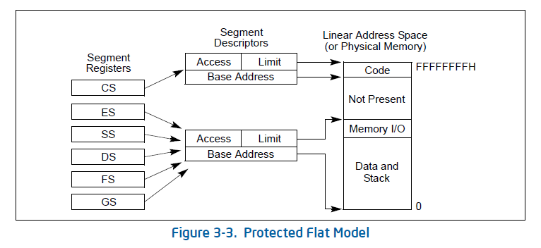
x86启动顺序 – 段机制
摘自"IA-32 Intel体系结构软件开发者手册"

Slide 25
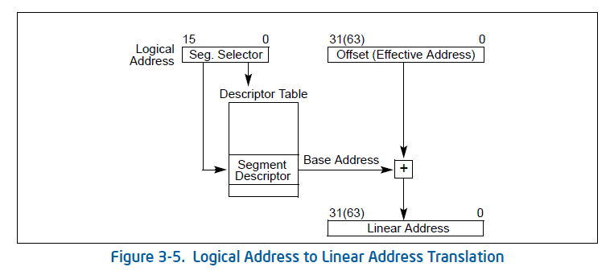
x86启动顺序 – 段机制
摘自"IA-32 Intel体系结构软件开发者手册"

Slide 26
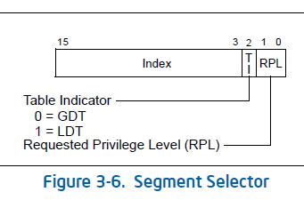
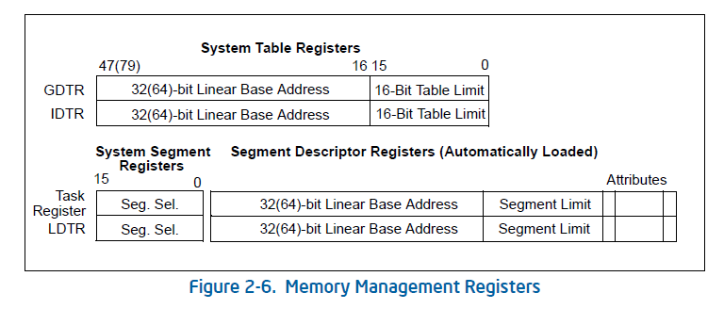
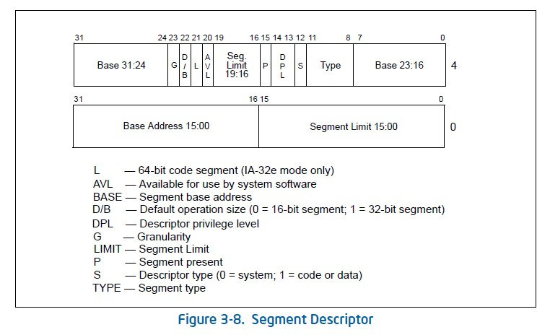
x86启动顺序 – 段机制
Loading GDT:
lgdt gdtdesc gdt:
……
gdtdesc:
.word 0x17
.long gdt
摘自"IA-32 Intel体系结构软件开发者手册"

Slide 27
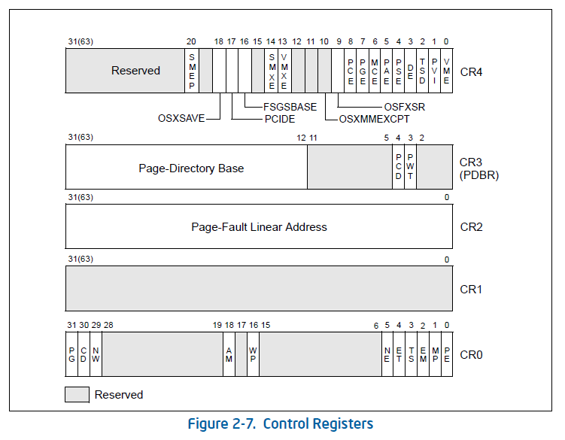
x86启动顺序 – 使能保护模式
摘自"IA-32 Intel体系结构软件开发者手册"
使能保护模式（protection mode）, bootloader/OS 要设置 CR0的bit 0 (PE)
段机制（Segment-level protection）在保护模式下是自动使能的

Slide 28
x86启动顺序 – 参考资料
Chap. 2.5 (Control Registers) ), Vol. 3, Intel® and IA-32
Architectures Software Developer’s Manual
Chap. 3 (Protected-Mode Memory Management), Vol. 3,
Intel® and IA-32 Architectures Software Developer’s
Manual
Chap. 9.l (Initialization Overview), Vol. 3, Intel® and IA-32 Architectures Software Developer’s Manual
An introduction to ELF format: http://wiki.osdev.org/ELF
请试图结合ChatGPT找到X86的启动细节

Slide 29
加载内核之OS是怎么存储的
ELF文件格式

Slide 30

链接器
obj1.c:
foo1(){
...
bar();
...
}
a simple example
obj1.o:
foo1:
andi ...
call [bar_slot]
xori ...
...
Compiler
obj2.c:
bar(){
...
...
...
}
obj2.o:
bar:
push ...
subi ...
ori ...
...
obj3.c:
foo2(){
...
bar();
...
}
obj3.o:
foo2:
mov ...
call [bar_slot]
addi ...
...
外部符号虚拟地址的留白（因为文件各自独立编译，只能看到当前文件中的符号，外部符号只能留白），等待链接器填充

Slide 31
链接器
- code section
- data section
- symbol table
- relocations
- ...
obj1.o
Memory segment 1
..
.
Memory segment 2
obj2.o
Linker
- code section
- data section
- symbol table
- relocations
- ...
combine
..
.
Memory segment 3
- code section
- data section
- symbol table
- relocations
- ...
obj3.o
链接器把编译好的目标文件摆放到虚拟地址空间中，即可以确定每个变量的位置（虚拟地址），并填充原有留白
..
.
Virtual Address Space

Slide 32
链接器
- code section
- data section
- symbol table
- relocations
- ...
obj1.o
Linker
Executable
obj2.o
- code segment
- code section
- data section
- symbol table
- relocations
- ...
combine
- code section
- data section
- symbol table
- relocations
- ...
obj3.o

Slide 33
链接器
obj1.o
- code section
- data section
- symbol table
- relocations
- ...
foo1:
andi ...
call [bar_slot]
xori ...
...
foo1:
andi ...
call bar
xori ...
...
Linker
Executable
obj2.o
- code segment
- code section
- data section
- symbol table
- relocations
- ...
fix-up
(relocate)
- code section
- data section
- symbol table
- relocations
- ...
obj3.o
foo2:
mov ...
call [bar_slot]
addi ...
...
foo2:
mov ...
call bar
addi ...
...

Slide 34
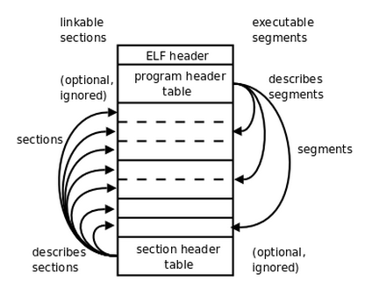
链接器
Memory segment 1
..
.
Memory segment 2
Executable
Linker
- code segment
- data segment
Executable
..
.
Memory segment 3
链接器最终调整好了所有的地址和地址引用，得到了一个可执行的地址空间镜像（image)
..
.
ELF executable format
Virtual Address Space

Slide 35
加载内核之OS是怎么存储的
ELF文件格式的加载过程应该如何实现？
Qemu4.1.1当中有一部分
hw/riscv/virt.c riscv_load_kernel
OpenSBI中也有一部分
正常的内核加载
每个操作系统当中都应该有这一部分，完成双击运行前的准备

Slide 36
小问题
为什么程序的链接地址和加载地址要统一？
addressA 是在a=5这一句进行编译和链接的时候确定的
Store指令中使用的地址，不会再次发生变化
因此程序的加载地址不能改变，或者需要调整addressA
obj2.c:
bar(){
int a = 5;
...
...
}
obj2.o:
bar:
set r1 0x05;
store r1, [addressA]
push ...
subi ...
ori ...
...

